Slide 1



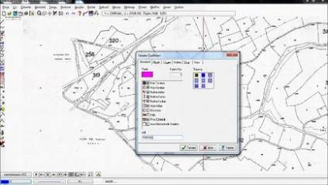
SAYISALLAŞTIRMA UYGULAMALARI (3402/EK-1)

Slide 2
Sunum Planı:
Yasal Dayanak
Amaç
Yetki ve Sorumluluk
Sayısallaştırmaya Konu Haritalar
Hazırlık Çalışmaları
Büro-Zemin Çalışmaları
Haritaların Çizimi ve Onayı
Kesinleştirme İşlemleri
Çizelgeler & Formlar
İş Programı Planlaması

Slide 3

3402 Sayılı Kadastro Kanununun 1. Maddesi; “Bu Kanunun amacı, ülke koordinat sistemine göre memleketin kadastral veya topoğrafik kadastral haritasına dayalı olarak taşınmaz malların sınırlarını arazi ve harita üzerinde belirterek hukukî durumlarını tespit etmek suretiyle 4721 sayılı Türk Medeni Kanununun öngördüğü tapu sicilini kurmak, mekânsal bilgi sisteminin alt yapısını oluşturmaktır.” hükümlerini içermektedir.
Yasal Dayanak

Slide 4
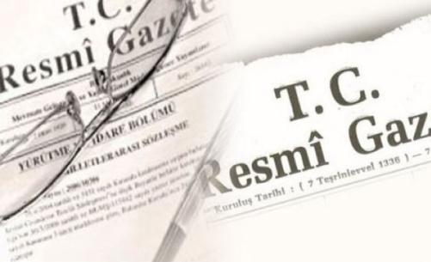
Aynı kanunun Ek-1 inci maddesinin birinci fıkrası; “Kadastro veya tapulama haritaları, arazi kontrolü yapılmak suretiyle sayısal hale getirilir. Yapılan çalışmaların sonucu, 11 inci maddeye göre ilân edilir ve ilân süresi içerisinde dava açılmayan taşınmaz malların kayıtlarında gerekli düzeltme yapılır.” şeklindedir.

Slide 5
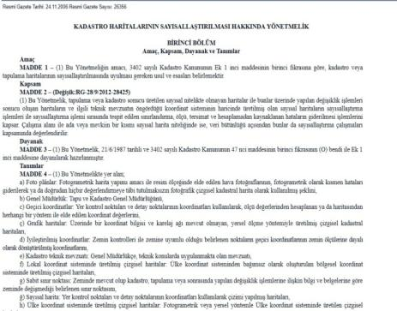
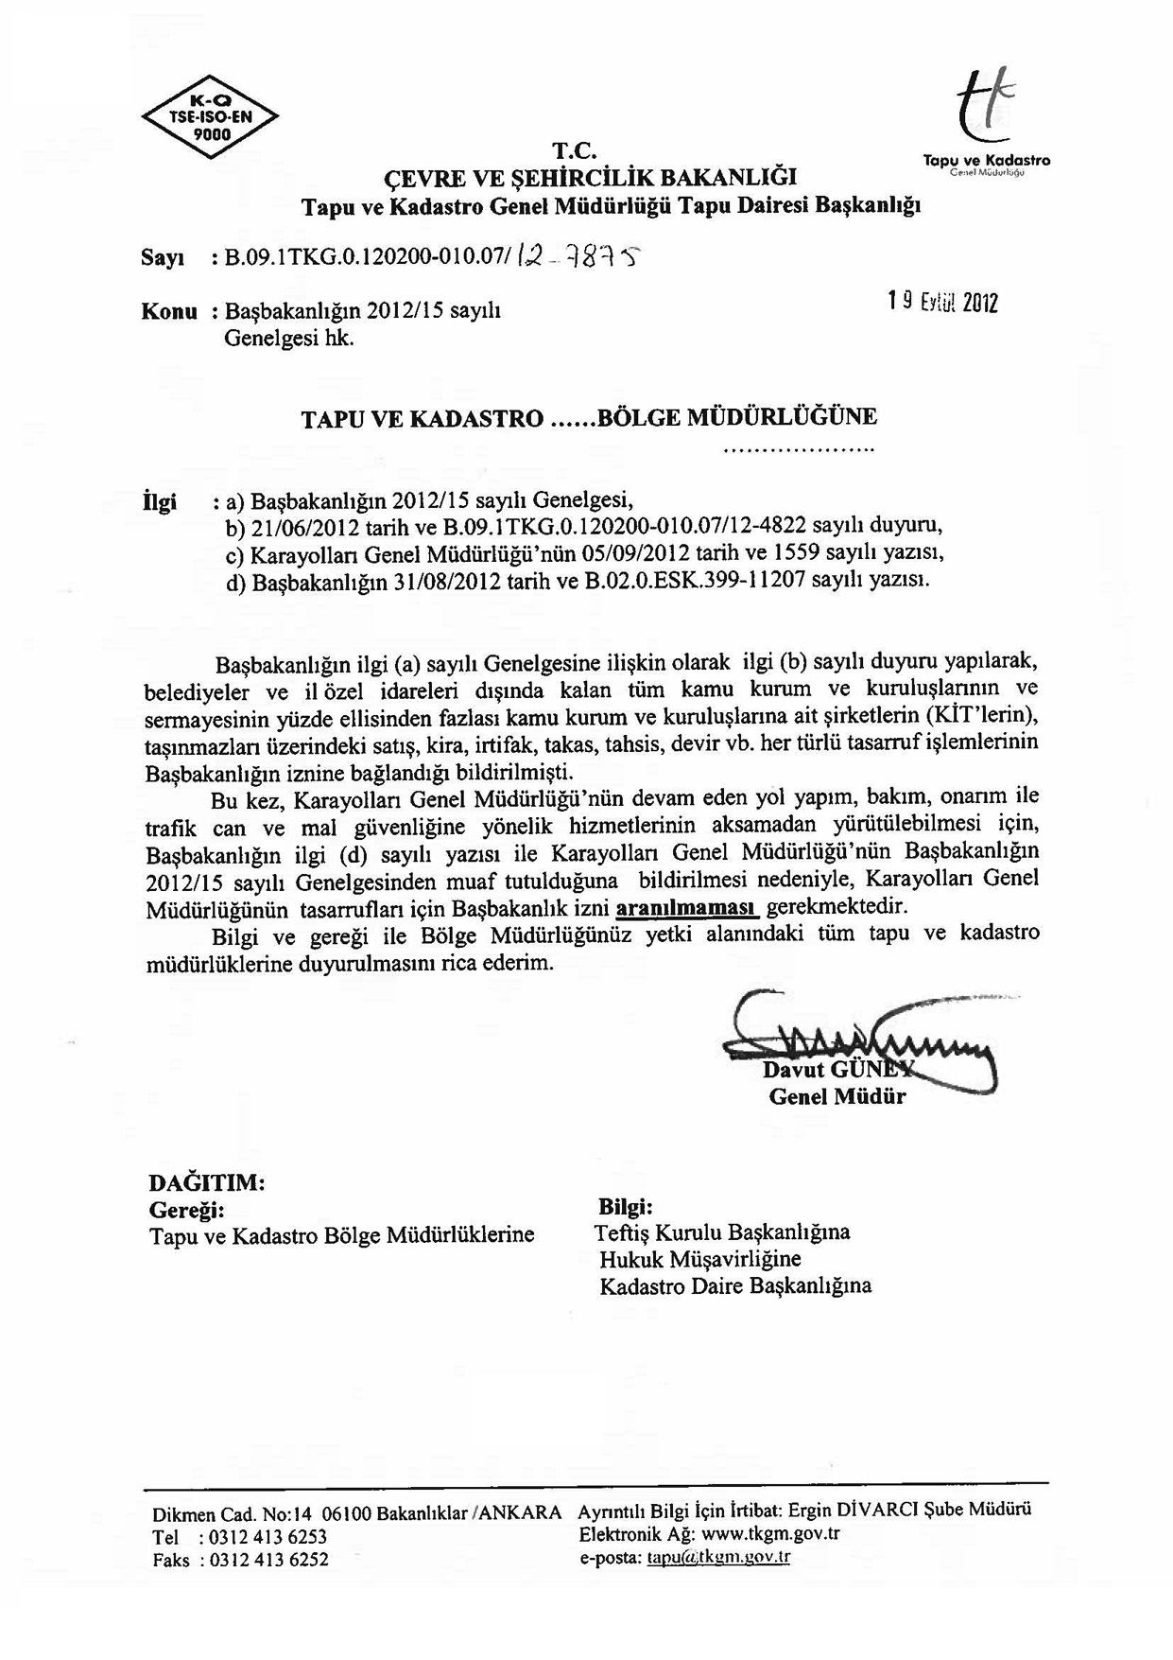
Ayrıca, yine aynı kanunun 47. maddesinin “O” bendi hükümlerince; sayısallaştırma işlemine ilişkin usul ve esasları düzenleyen Kadastro Haritalarının Sayısallaştırılması Hakkında Yönetmelik ve bu Yönetmelikte uygulamaya yönelik açıklanmasına ihtiyaç duyulan hususlar da 2012/15 Nolu Genelge ile uygulamaya konulmuştur.
Not: Yönetmelik www.mevzuat.gov.tr den indirilmelidir.

Slide 6
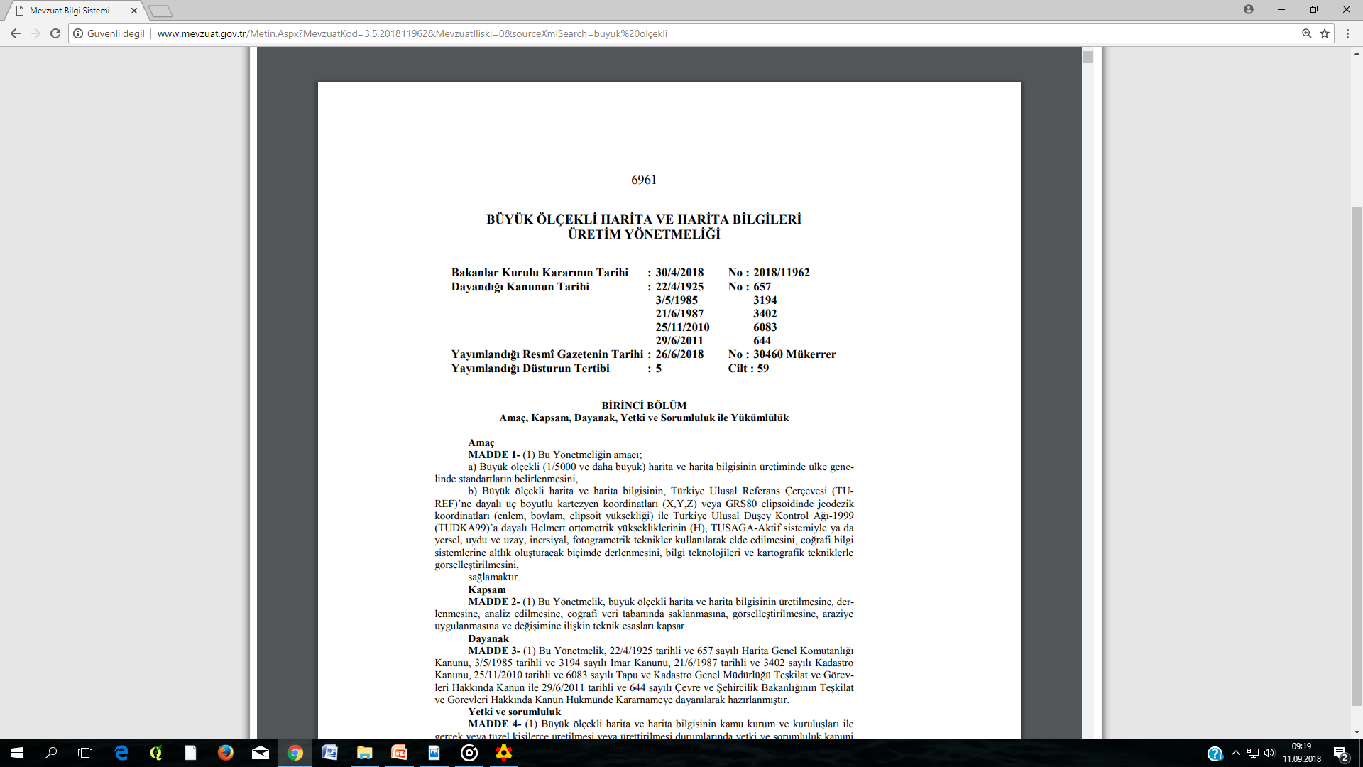
Sayısallaştırma Çalışmalarındaki “dönüşüm” gibi teknik esaslar “Büyük Ölçekli Harita ve Harita Bilgileri Üretim Yönetmeliği”ne tabidir.

Slide 7
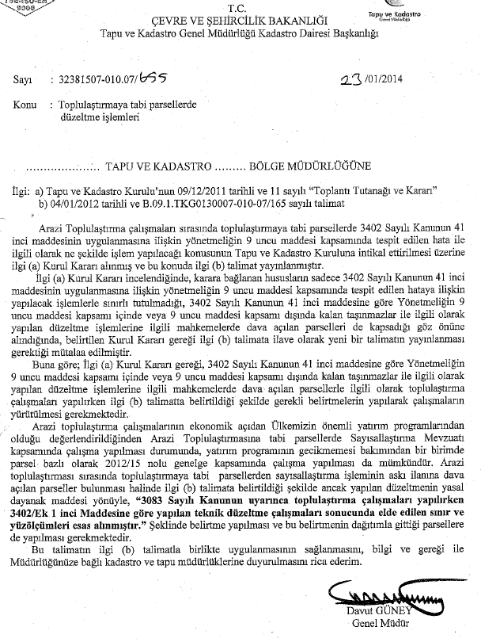
23.01.2014 tarihli 655 sayılı talimat

Slide 8
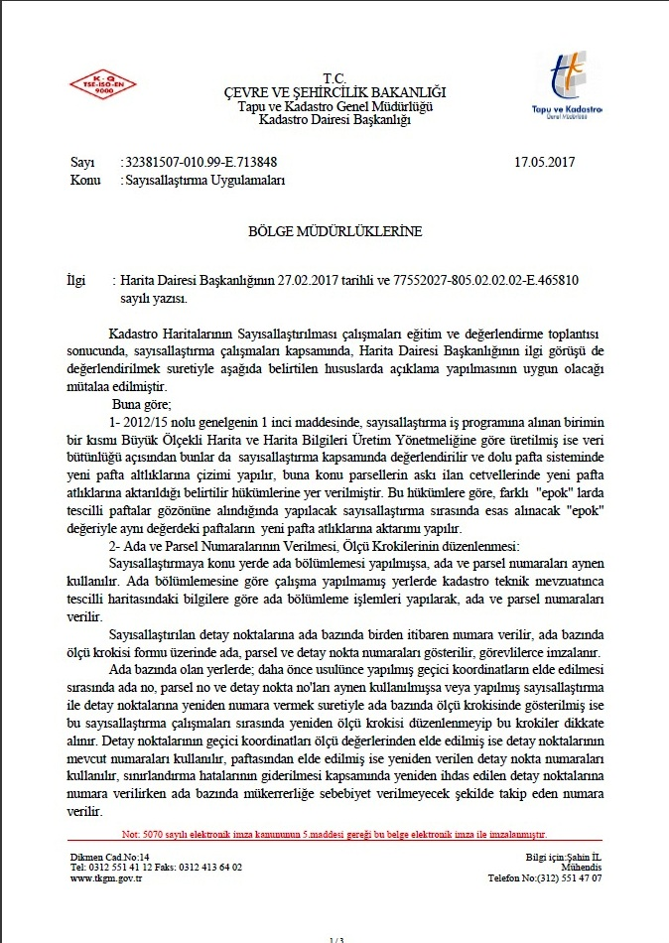
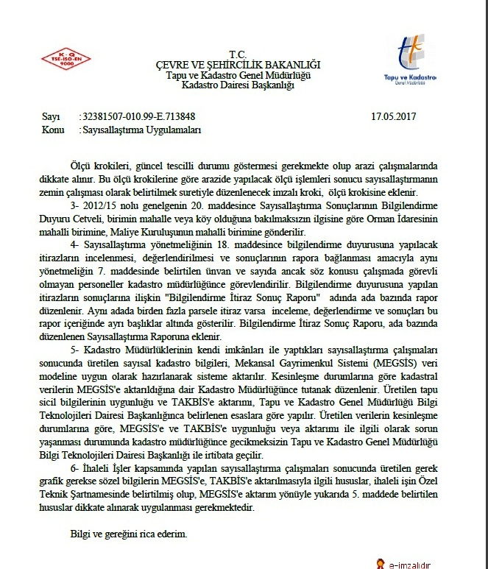
17.05.2017 tarihli 713848 sayılı talimat

Slide 9
Amaç
Geçmiş yıllarda, grafik veya farklı koordinat sistemlerinde üretilmiş olan haritaların ve verilerin, zemin çalışmaları ile birlikte değerlendirilerek tespit edilebilen hataları giderilmiş olarak mekansal bilgi sitemine uygun nitelikte teknik olarak öngörülen koordinat sisteminde güncellenmesi ve mekansal bilgi sistemine uygun hale getirilmesi amaçlanmaktadır.

Slide 10
Yetki
Kadastro Müdürlüğünün kendi imkanları ile yapılabilir veya Kanunun 39 uncu maddesinin üçüncü fıkrası hükümlerince özel sektörden hizmet satın alma yoluyla yaptırılabilir.
Sorumluluk
Sayısallaştırma çalışmalarında yapım, kontrol ve onaylama işlerinde görev alanlar, yetki ve görevleri kapsamında sorumludurlar. Ayrıca ihaleli işlerde de işin sözleşmesi gereği yüklenicinin sorumluluğu bulunmaktadır.

Slide 11
Sayısallaştırmaya Konu Haritalar
Tapulama/Kadastro sonucu üretilen sayısal nitelikte olmayan haritalar ile bunlar üzerinde yapılan değişiklik işlemleri sonucu üretilen haritalar ve ITRF96 koordinat sistemi haricinde bir koordinat sisteminde üretilmiş olan tapulama/ kadastro haritalarıdır. (Yönetmelik Md.8 -Genelge Md.1)
ED50 Koordinat Sisteminde olan, pafta zemin uyumu bulunduğu bilinen, ED50 koordinat sisteminde SAYISAL olan ve yalnızca dönüşüm parametresi ile ITRF96 (TUREF) koordinat sistemine taşınabilir durumda olan birimler bu aşamada İş Programına alınmamalıdır.
Ancak iş programına alınmış olanlar da ihale paketinden çıkartılmayacaktır.

Slide 12

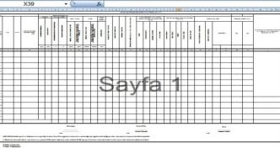

Hazırlık Çalışmaları
Sayısallaştırma yapılacak mahalle/köylerin güncel idari birime göre belirlenmesi,
İş Programına alınması,
Kayıtlar, harita, bilgi ve belgelerin hazırlanması,
Tapu Kütüğü, Kat Mülkiyeti Kütüğü ile özel sicilindeki; ili,
İlçesi, mahallesi, köyü, mevkii/sokağı, pafta, ada, parsel
Numaraları, maliki, payı, yüzölçümü ve arzi irtifak hakları

Slide 13

Hazırlık Çalışmaları
Çıkarılan kayıtların paftası ve fen klasörü ile karşılaştırılması,
Çıkarılan kayıt örnekleri, aslına uygunluğu ve başkaca çıkarılması gereken kayıt bulunmadığı hususu belirtilerek rapor altına alınır.

Slide 14




Hazırlık Çalışmaları
Davalı taşınmazların listesinin alınması,
(Mahalli hukuk ve kadastro mahkemelerinden)
Kayıtlara belirtmelerin yapılması,
Tapu Kaydına ve Fen Klasörüne)
Personel görevlendirilmesi,
Muhtarlıklara
Belediyeye
(15 gün önce)
O.G.M
Gerekli duyurunun yapılması,
Milli Emlak
Varsa diğer.

Slide 15
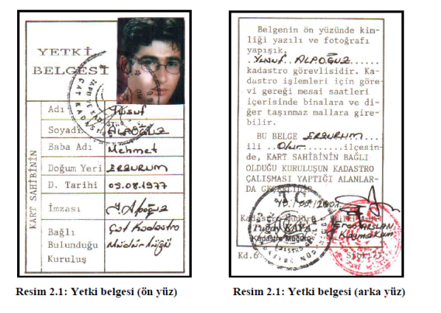


Hazırlık Çalışmaları
Taşınmazlara giriş görev kartlarının tanzimi,
(Yönetmelik Md. 7)
Onaylı Kontrol Defterinin düzenlenmesi,
(Yönetmelik Md. 16)

Slide 16
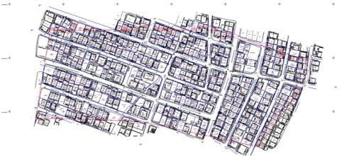
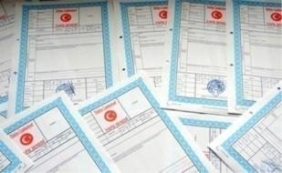

Hazırlık Çalışmaları
Tapuda kayıtlı parseller ile kadastro haritasındaki parsellerin eşleştirilmesi ve kontrolü,
Paftalar
Y.K.N. Koor.
Orijinal Ölçü
Değerleri
Ortofoto
Uydu Görüntüsü
Mevcut bilgi,belge ve paftaların elektronik ortamda hazır edilmesi,
Halihazır Harita
Orman Haritası &
Tutanakları
ST Fotogrametrik
Haritalar vs.

Slide 17
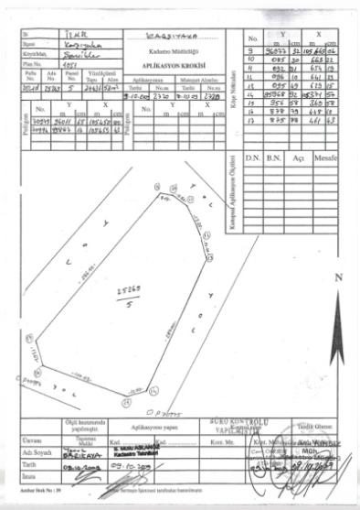
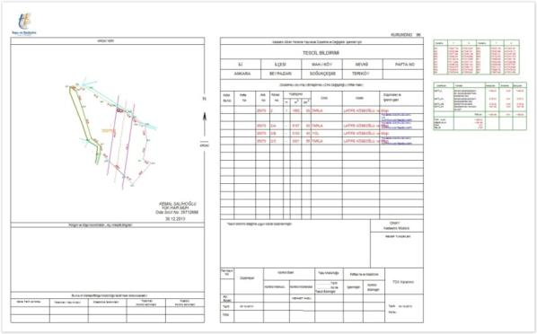
Büro Çalışmaları
Geçici koordinatların elde edilmesi, kontrolü, (En önemli Kısım)
Geçici Koordinatlar öncelikle ölçü değerlerinden elde edilir.
Çalışmalarda ; Değişiklik ve Aplikasyon Belgeleri dikkate alınır!

Slide 18
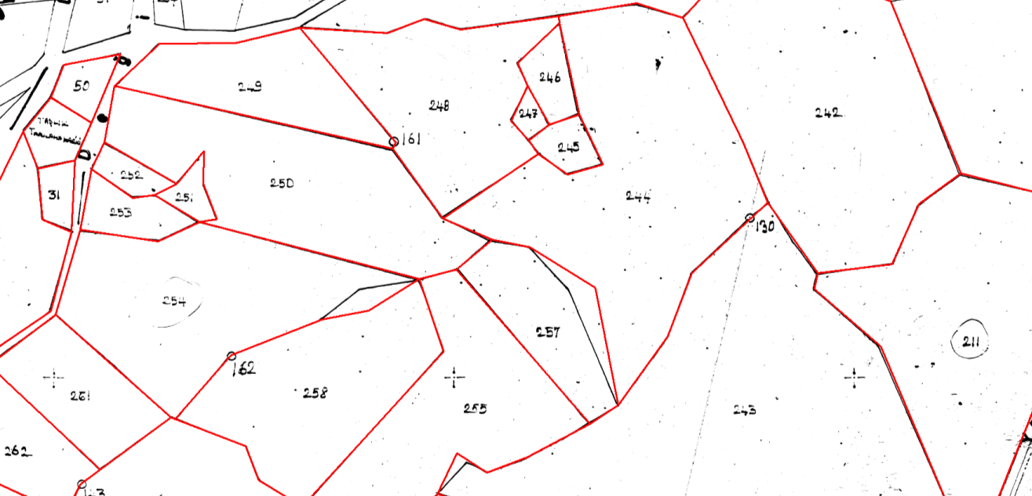
Büro Çalışmaları
Geçici koordinatlar, paftası ile çakıştırılarak kontrol edilir, tespit edilen hatalar düzeltilir.

Slide 19
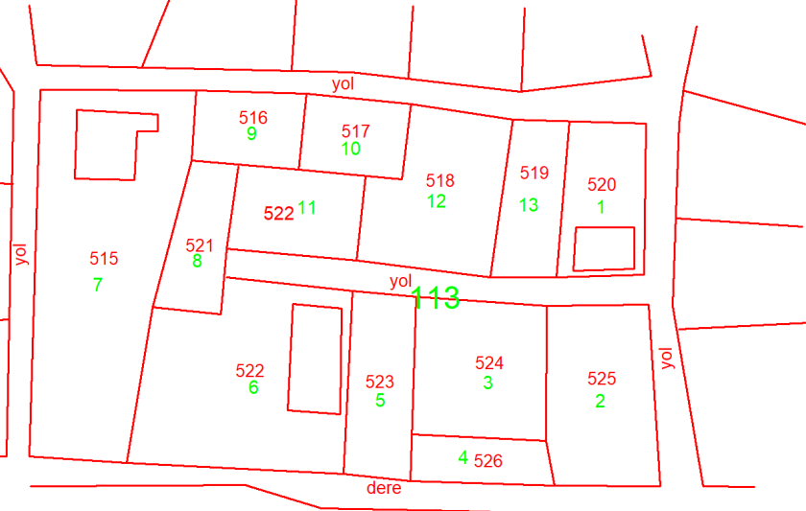
Büro Çalışmaları
Tescilli Haritasına Göre
Ada Parsel No Verilmesi,
Ada bölümlemesi mevcut ise, ada numaraları değiştirilmeden kullanılır !
(Yönetmelik Md.9)

Slide 20
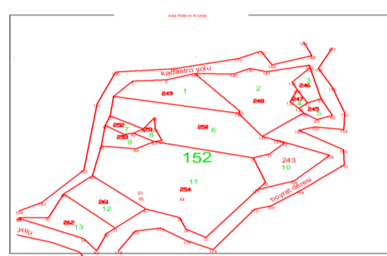
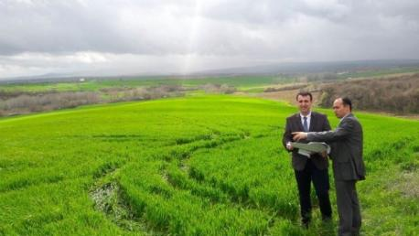
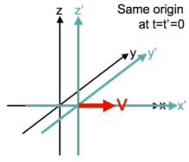
Büro-Zemin Çalışmaları
Güncel, tescilli duruma göre ölçü krokilerinin düzenlenmesi ve bunların arazi çalışmalarında kullanılması,
Koordinat dönüşüm hesaplarının yapılması,

Slide 21


Büro-Zemin Çalışmaları
Arazi çalışmalarında belirgin bütün parsel detay noktaları (duvar,tel çit, tonç vb.) ile tescilli yapılar , irtifak hakları ve yer kontrol noktaları ölçülür. Tescilsiz yapılar ise mülkiyet sınırları ile kesişmesi durumu dışında dikkate alınmaz.
Arazi çalışmalarına mutlaka bir kadastro personeli katılmalıdır.
Yapılan ölçülere göre arazi ölçü krokisi düzenlenir.
Yapılan ölçü çalışmasıyla parsel sınır noktalarında uyumluluk kontrolü yapılır.

Slide 22
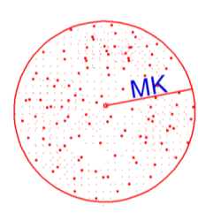
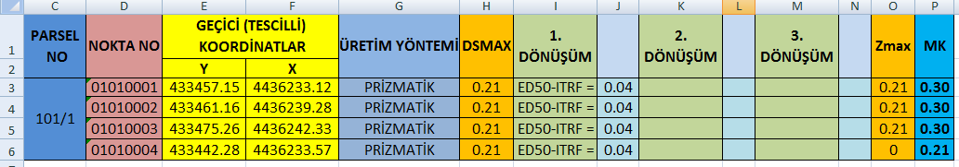
Büro Çalışmaları
Geçici Koordinatların nokta konum doğruluklarının hesaplanması (MK)
Mo
0.21
Geçici Koordinatların MK Hesabında Zmax=0.21 m alınacaktır.
Geçici Koordinatların arşivlenmesi

Slide 23
2012/15 Nolu Genelge Md. 14.
Ds: Arazi çalışmalarından elde edilen koordinatlar ile sayısallaştırma ve koordinat dönüşümüyle elde edilen koordinat farklarının karelerinin toplamının karekökü
dsmax: Sayısallaştırma yöntemine göre belirlenen yanılma sınırı değeri
Zmax : Zeminde yapılan ölçümün yanılma sınırı değeri = 0.21 m
MK: Maksimum konum hatası
Nokta Konum Doğrulukları
Sonuç !
Ara işlem

Slide 24
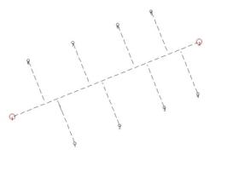
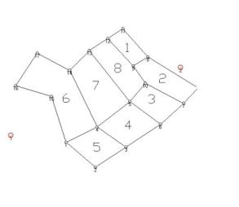
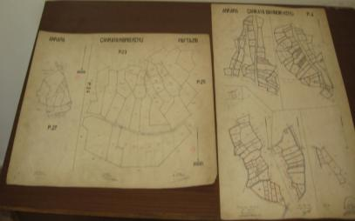
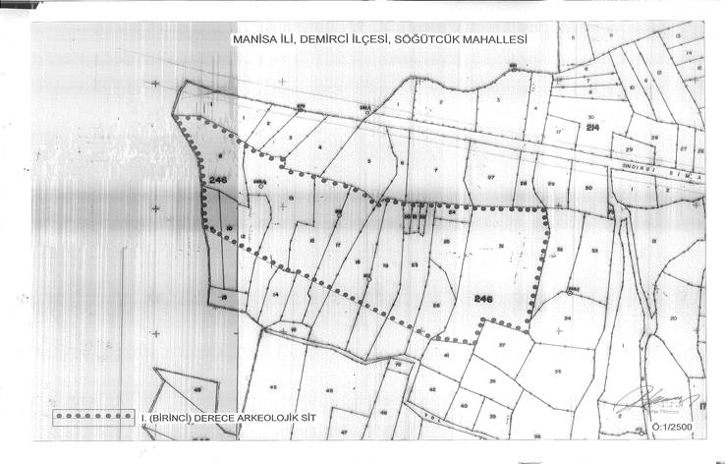
dsmax’lar;
Prizmatik = GPS =Elektronik Takeo. =0.21 m
Takeometrik = (U² x Mα² / ρ² + M_{mir}²)^{1/2}
Sayısal Fotogrametri = 0.0002 (m) x M
Fotogrametrik Pafta = 0.0003 (m) x M
Pafta Okuma = ( MÖ ² + MT ²+ MS ² ) ^{½}
^{(Fotogrametrik Hariç)}
M=Ölçek
m= metre

Slide 25
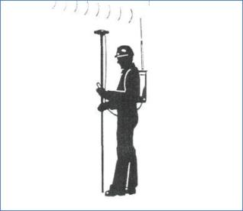

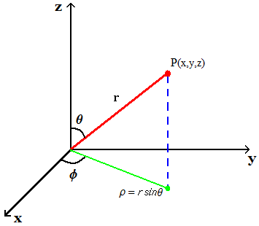
Zeminde belirgin sınır varsa:
Zmax = 0.21 m olur.
(GPS / Elektronik Takeometre)
Zeminde belirgin sınır yoksa:
Zmax = 0 olacaktır.
Formüllerde bu değerler yerine konacaktır.
Dönüşüm max= Koordinat dönüşümünün hesaplanmış uyuşum doğruluğunun metre cinsiden değeri
Mo değeri B.Ö.H.H.B.Ü.Y.’ne göre 9 cm ‘yi geçemez.

Slide 26
Paftalardan okunmak suretiyle elde edilen değerlere göre sayısallaştırmalarda :
Ölçü hatası = MÖ
Tersimat hatası = MT = 0.0002 m. x M
Sayısallaştırma hatası = MS = 0.0002 m. x M
M: Pafta Ölçeğinin Paydası
dsmax = ( MÖ ² + MT ²+ MS ² ) ^{½}
Formülünden elde edilmektedir. Genelgede paftadan yapılan sayısallaştırmalar için pafta ölçeğine göre örnekler verilmiştir. Bunlar:

Slide 27
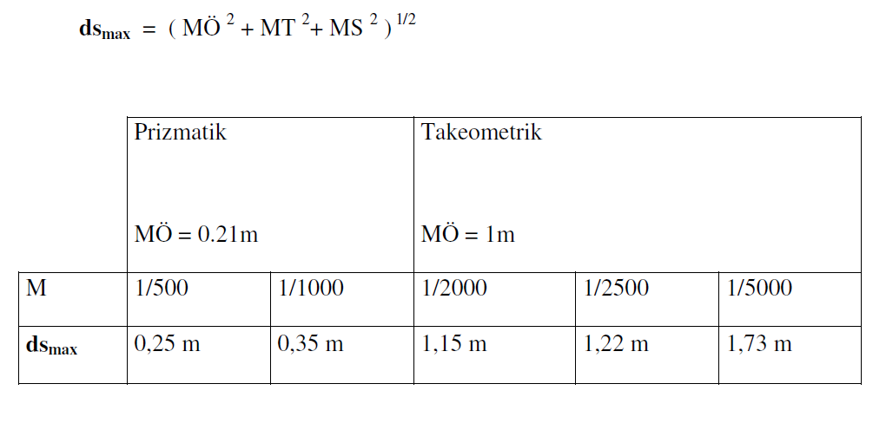
Paftalardan okunmak suretiyle elde edilen değerlere göre sayısallaştırmalarda :
Hesaplanmış hazır dsmax’lar.

Slide 28
Geçici Koordinatlar için
Nokta Konum Doğruluğu (MK) Hesabı
Lokal’den-ITRF veya ED50’den-ITRF’e Dönüşüm Yapılmış ise;
MK = (ds_{max}² +Dönüşüm_{max}² +Z_{max}²)^{1/2}
Lokal’den-ED50’ye + ED50’den-ITRF’e Dönüşüm Yapılmış ise;
MK = (ds_{max}² +1.Dönüşüm_{max}² + 2.Dönüşüm_{max}² ⁺Z_{max}²)^{1/2}

Slide 29
Örnek Dsmax Hesabı
Takeometrik üretilen “83 nolu”nokta için;
Poligona olan yatay uzaklığı= 100 metre
U 100 m. ise Mmir= 0.50 m.
Mα = Yatay açı okuma hatası (1^{c})
ρ=6366,20
dsmax = ( U2 x Mα² / ρ² + M_{mir} ²)^{1/2}
dsmax = (100² x 1² / 6366,20 ²+ 0.50 ²) ^{½}
dsmax = 0.50 m

Slide 30
ÖRNEK MK Hesabı
Dsmax’ı hesaplanan takeometrik olarak üretilmiş olan “83 nolu nokta”nın MK değeri için;
Bu noktanın ED50 koordinat sisteminde olduğunu varsayalım. Bu noktanın ED50’den ITRF96 koordinat sistemine dönüştürülmesi sonucu bulunan m_{o} değeri= 0.04 m olsun.
Geçici koordinatlarla arazi koordinatlarını karşılaştıracağımız için Zmax=0.21
Bu durumda:
MK= (ds_{max}² + 1. _{Dönüşüm max} ² + z_{max} ²)^{1/2}
MK=(0.50² + 0.04² + 0.21² )^{1/2}
MK= 0.54 m olacaktır.

Slide 31
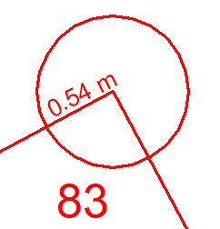
Bu durumda 83 nolu noktanın zeminle uyumlu olup olmadığının anlaşılması için 83 nolu noktanın tescilli koordinatını merkez kabul ederek 0.54 m yarıçaplı bir daire çizelim. Bu daire içerisinde kalan zeminde belirgin bir sınır noktası varsa bu nokta artık 83 nolu noktanın tescilli koordinatı olacaktır.

Slide 32
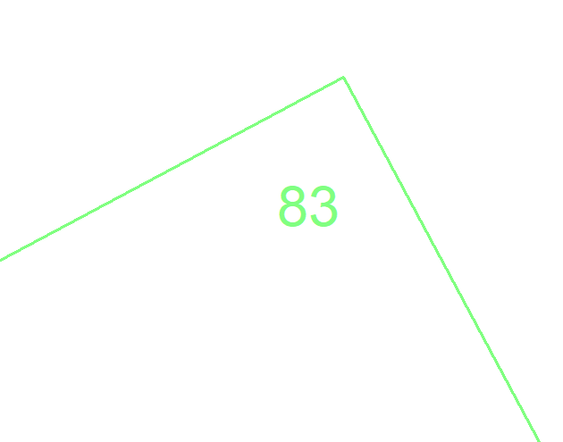
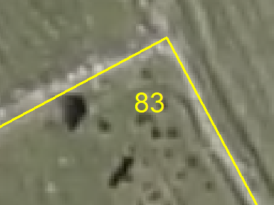
Geçici Koordinat
(Tescilli Durum)
Zemin Durumu

Slide 33
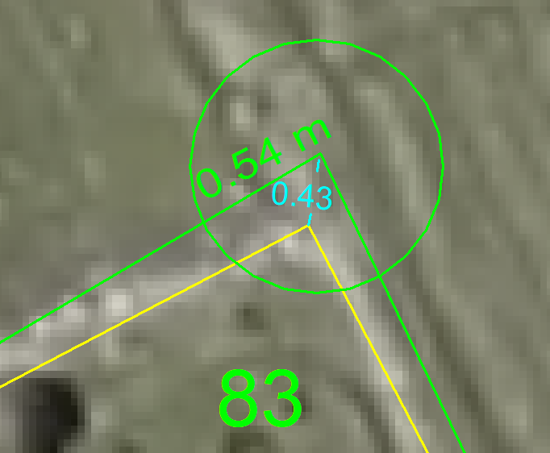
ds< MK
Nihai Koordinatın
Nokta Konum Doğruluğu
MK=0.21 m.
Tescilli Durum
Zemin Durumu

Slide 34
Büro-Zemin Çalışmaları
Tescilli Koordinat ile zemin alımından elde edilen koordinatların karşılaştırılması,
Tespit edilebilen hataların düzeltilmesi,
Zeminde belirgin ve uyumlu noktalarda iyileştirme yapılması ve nihai koordinatların elde edilmesi
Zeminde belirsiz veya zeminle uyumsuz noktaların, zeminde belirgin ve uyumlu noktalara göre dönüştürülerek nihai koordinatların elde edilmesi,
Bu noktaların zeminle kontrolü, uyumlu olanların iyileştirilmesi,

Slide 35
Sayısallaştırmada Üretilen Koordinat Tipleri
İyileştirilmiş
Koordinatlar
Dönüştürülmüş
Koordinatlar
Düzeltilmiş
Koordinatlar
(Ara İşlem)
Ds≤MK
Zeminle Uyumlu
Ds > MK
Uyumsuz Noktada tespit edilen
Ölçü-Sınırlandırma-Hesap (İstisnai durumda tersimat) Hatalarının Düzeltilmesi Sonucu Elde Edilen Koordinat
veya
Ds= ?
Ds >MK
Zeminde Belirsiz
Zeminle Uyumsuz
(Eylemli Sınır Değişikliği
veya hata tespit edilemiyor)

Slide 36
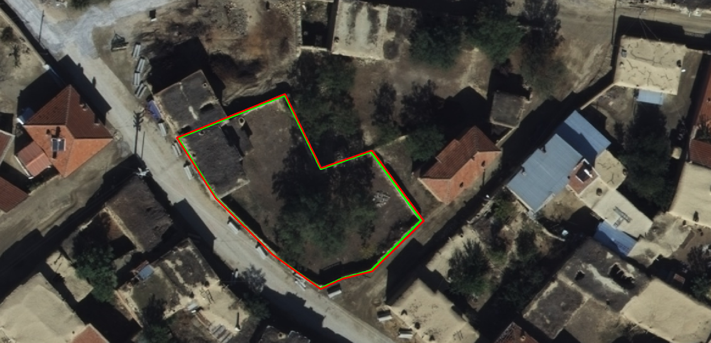
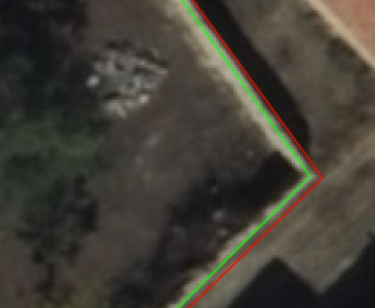
İyileştirilmiş
Koordinatlar
320
1
3
Geçici Koordinatlardan Oluşan Sınırlar
Zemin Ölçüleri

Slide 37
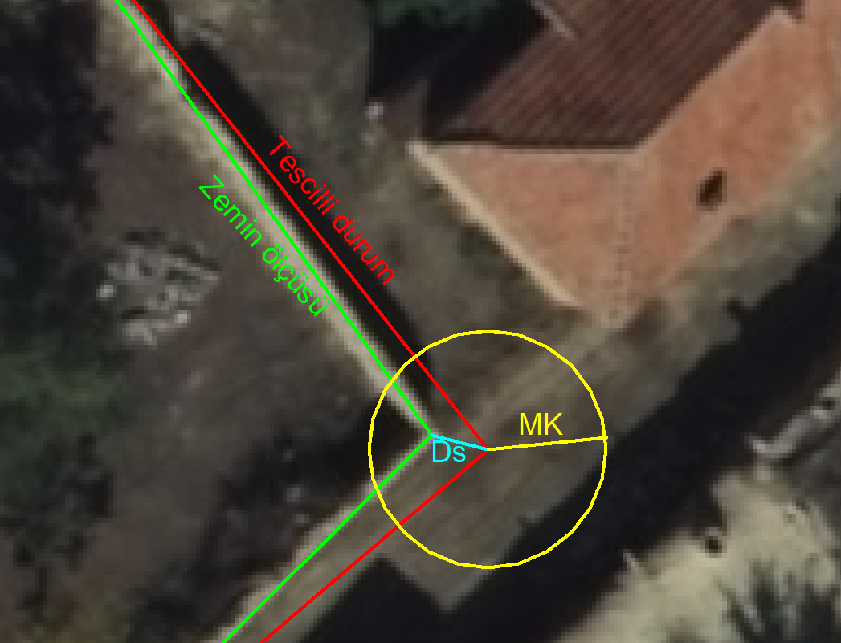
İyileştirilmiş
Koordinatlar
Ds=0.18 m
MK= 0.35 m
Zeminde belirgin sınır
esas alınır!
Ds≤MK

Slide 38
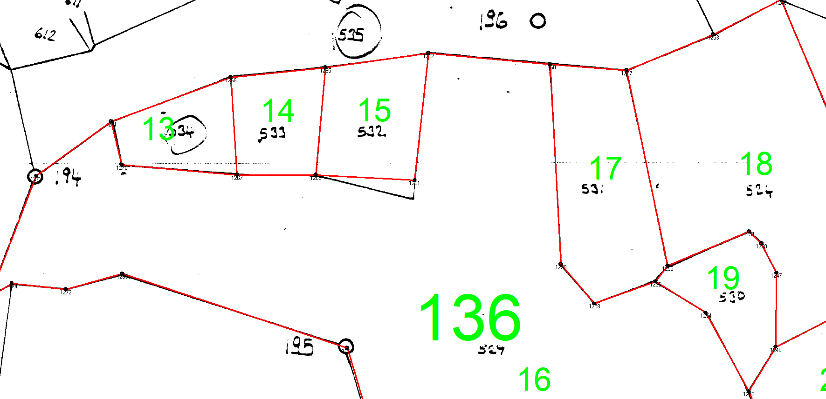
Tespit—Tersimat Hatası (Ölçü değerlerinden)
Düzeltme işlemi
Zemin karşılaştırması (uyumlu ise iyileştirme değil ise dönüştürme işlemi)
Düzeltme Sonucu Tesis Edilen Nokta
Orijinal ölçü değerleri

Slide 39
Düzeltilmiş
Koordinatlar
Düzeltilemeyen Hatalar
Düzeltilebilen Hatalar
Dağıtımla oluşan ve uygulamayı esastan etkileyen yanılma sınırı dışındaki (yüzölçüm, ölçü, çizim, kayıklık/dönüklük gibi) hatalar düzeltilemez. İlgili İdaresine raporlanır.
Orman, mera, kamu taşınmazları, Devletin hüküm ve tasarrufu altındaki genişletmeye elverişli yerlere sınırı olan taşınmazlar ile kadastrosu ya da kadastro sonrası sınırları hükmen belirlenerek kesinleşmiş olan parsellerdeki sınırlandırma hatası düzeltilemez.
(Yönemelik Md. 15/6)
(Genelge Md.16)
Ölçü
Sınırlandırma
Tersimat
Hesaplama
Evrakına aykırı tescil
(Yönetmelik Md.2)

Slide 40
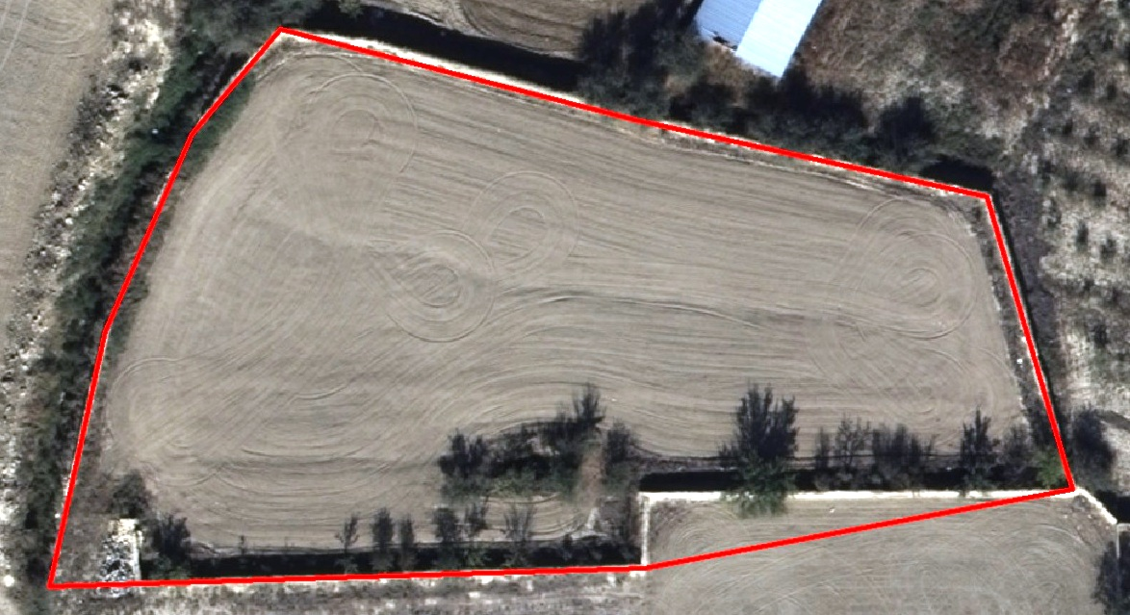
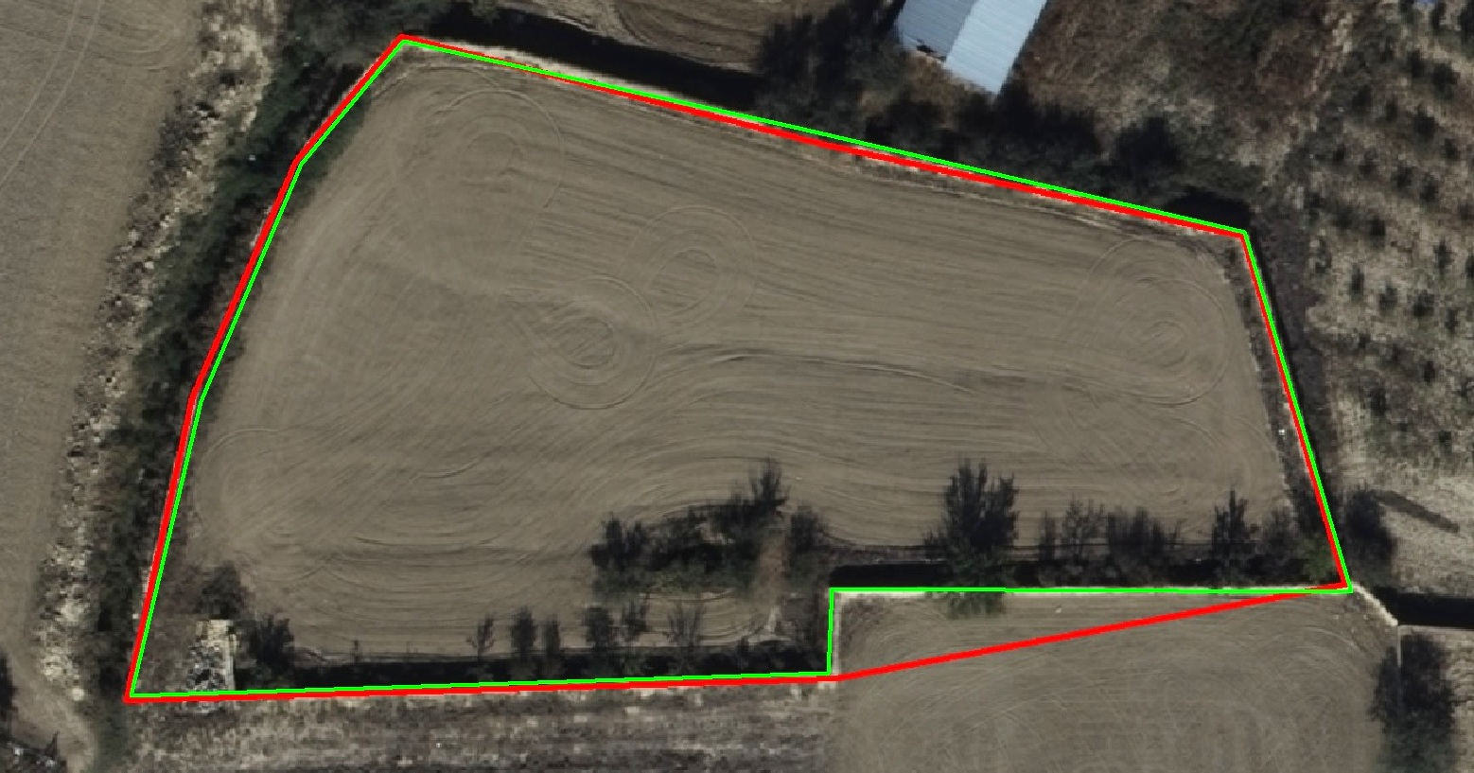
Düzeltilmiş
Koordinatlar
Tespit—Sınırlandırma Hatası
Düzeltme işlemi
Düzeltme Raporu
Düzeltme Krokisi
Pafta Durumu
Düzeltilmiş durum

Slide 41
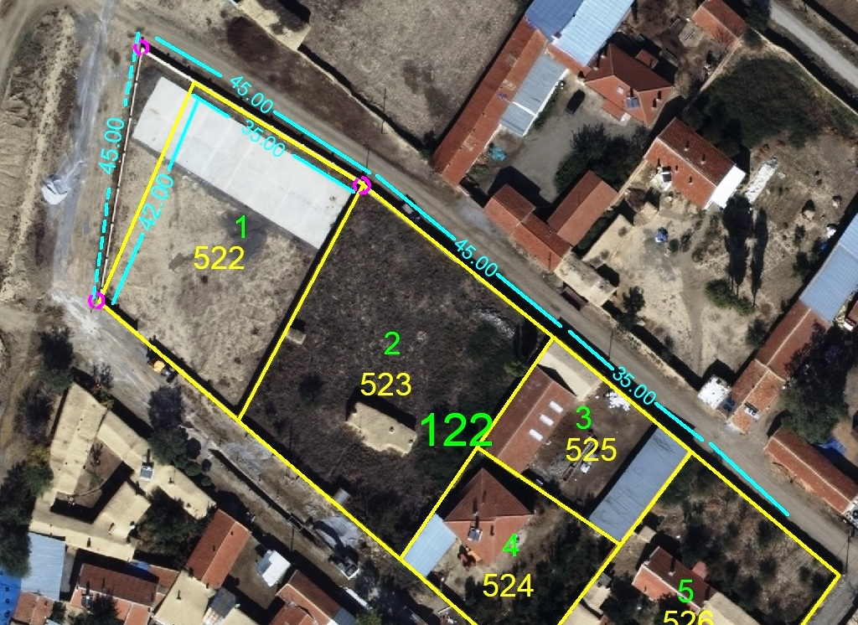
Düzeltilmiş
Koordinatlar
Tespit—Ölçü/Hesap Hatası
Düzeltme işlemi
Düzeltme Raporu
Düzeltme Krokisi

Slide 42
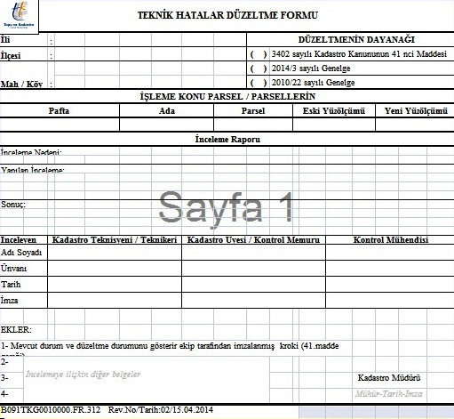

Büro-Zemin Çalışmaları
Düzeltme Raporlarının Hazırlanması,

Slide 43
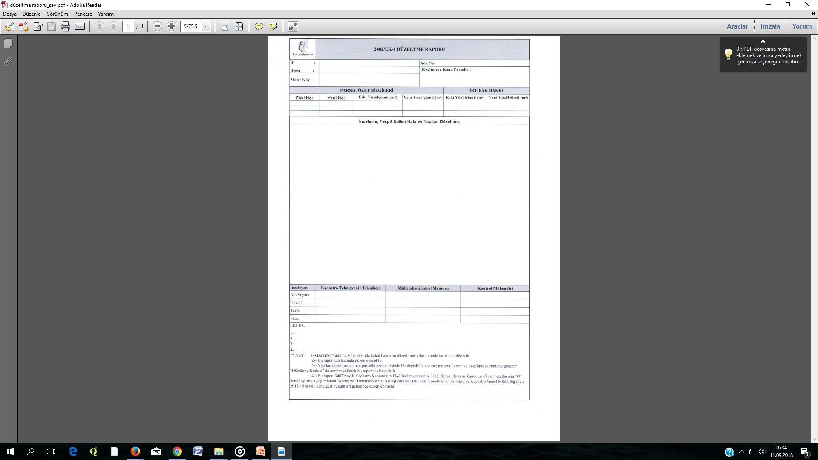

Büro-Zemin Çalışmaları
Düzeltme Raporu
(Format)
Düzeltme Raporlarının Hazırlanması,

Slide 44

?
Düzeltme raporları ve düzeltme krokileri hangi durumlarda hazırlanır?
Durum | Düzeltme Raporu | Düzeltme Krokisi
Yalnızca Yüzölçümünde yanılma sınırını aşan hataların düzeltilmesinde
Yalnızca geometrisinde yanılma sınırını aşan hataların düzeltilmesinde
Hem yüzölçümü hem de geometrisinde yanılma sınırını aşan hataların düzeltilmesinde

Slide 45
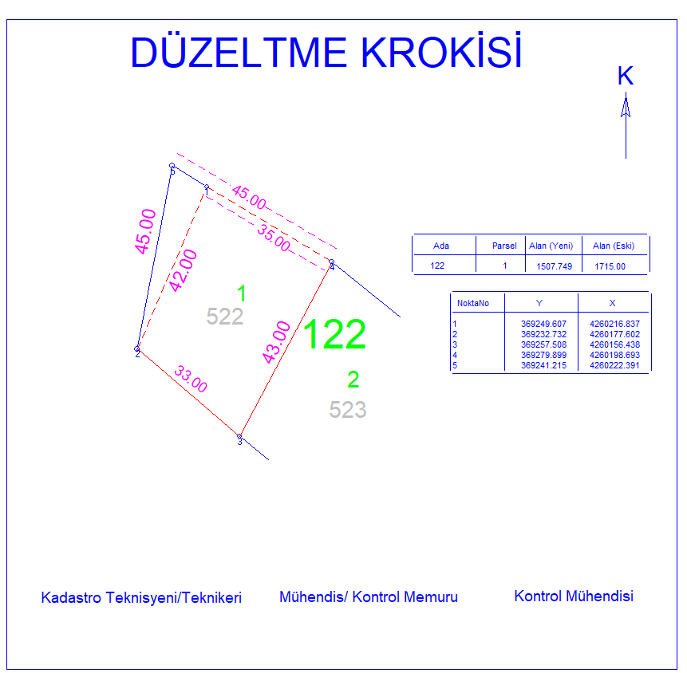
Düzeltilmiş Sınır
Hatalı Sınır
Örnek: Ölçü Hatası Düzeltme Krokisi

Slide 46
Dönüştürülmüş
Koordinatlar
Ds >MK
veya
Ds = ?
Belirsiz Sınırlar veya
Eylemli Sınır Değişikliği
Tespit Edilebilmiş
Bir Hata YOK
Plan Değerlerinin
Esas Alınması
Zeminde Belirgin
Noktalara Göre Dönüşüm
(Yönetmelik Md.13/6)

Slide 47
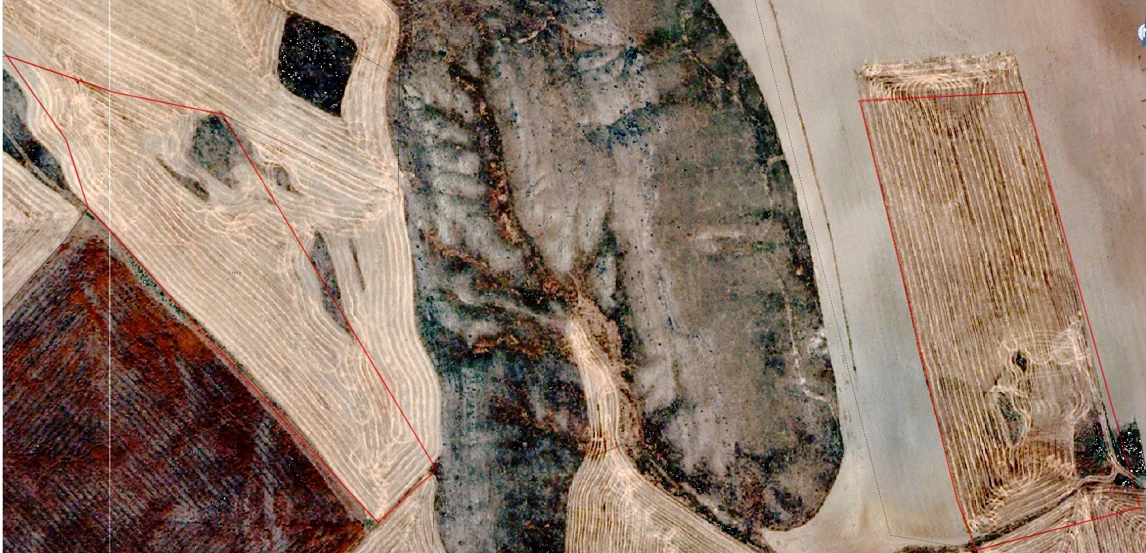
Dönüştürülmüş
Koordinatlar
Eylemli Sınır Değişikliği
Ds >MK
Hata Tespiti Yok

Slide 48
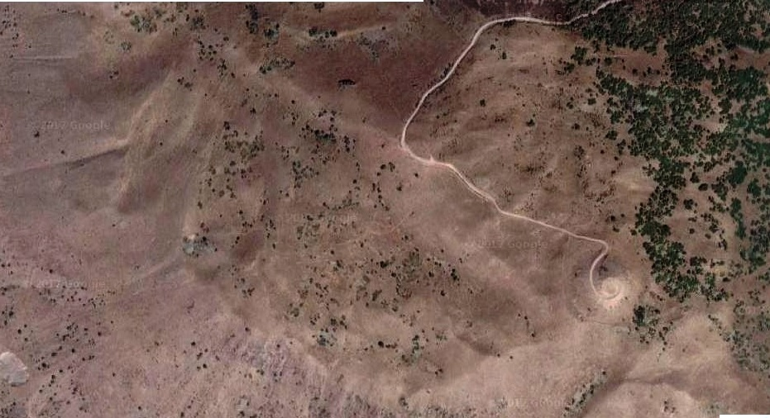
Dönüştürülmüş
Koordinatlar
Ds = ?
Belirsiz Sınırlar
Zeminle
Uyumlu
Belirsiz
Sınır
Zeminle
uyumsuz
Zeminle
Uyumlu
Belirsiz
Sınır
Zeminle
Uyumlu
Belirsiz
Sınır
1
2
Zeminle
Uyumlu
3
Zeminle
uyumsuz
Belirsiz
Sınır
6
5
4
Zeminle
Uyumlu

Slide 49
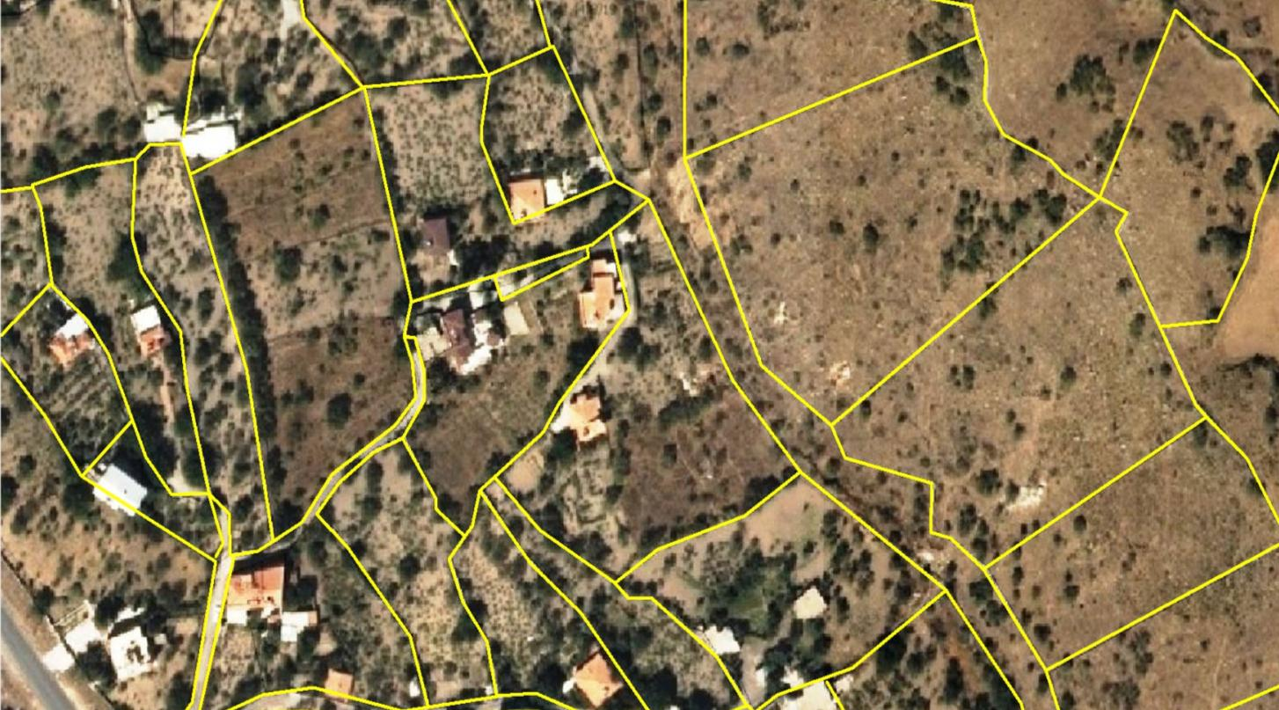
Dönüştürülmüş
Koordinatlar
Zeminde belirsiz ve uyumsuz noktalar, uygun dağılımda zeminde belirgin ve uyumlu noktalara göre dönüştürülür.
Zeminle
Uyumlu
Belirsiz
Sınır
Zeminle
uyumsuz
Zeminle
Uyumlu
Belirsiz
Sınır
Zeminle
Uyumlu
Belirsiz
Sınır
Zeminle
Uyumlu
Zeminle
uyumsuz
Belirsiz
Sınır
Zeminle
Uyumlu

Slide 50


Büro-Zemin Çalışmaları:
Zemin çalışmaları sonucunda iyileştirilmiş-düzeltilmiş-dönüştürülmüş nihai koordinatların elde edilmesi,
Nihai koordinatların konum doğruluklarının belirlenmesi,
(Yönetmelik Md.14)

Slide 51
Nihai Koordinatlarda Nokta Konum Doğruluğu (Mk) Hesabı
Zeminde belirgin sınırın esas alındığı iyileştirilmiş ve düzeltilmiş koordinatlarda Nihai noktaların konum doğruluğu MK=0.21 olacaktır.
Çünkü, zemindeki belirgin sınır GPS/Elektronik Takeometre ile ölçülmüştür.

Slide 52
Nihai Koordinatlarda Nokta Konum Doğruluğu (Mk) Hesabı
(1)Zeminde belirgin olmakla birlikte, yanılma sınırları dışında kalan ve herhangi bir hatası tespit edilemeyip plândaki sınırlarının esas alınması gereken durumlar ile
(2)Zeminde belirgin sınır olmadığından zemin karşılaştırması yapılamayan noktalar,
zeminde uyumlu olan uygun dağılımdaki noktalara göre dönüştürülmek suretiyle koordinatları elde edilerek veri bütünlüğü sağlanacağından,
Yani,…

Slide 53
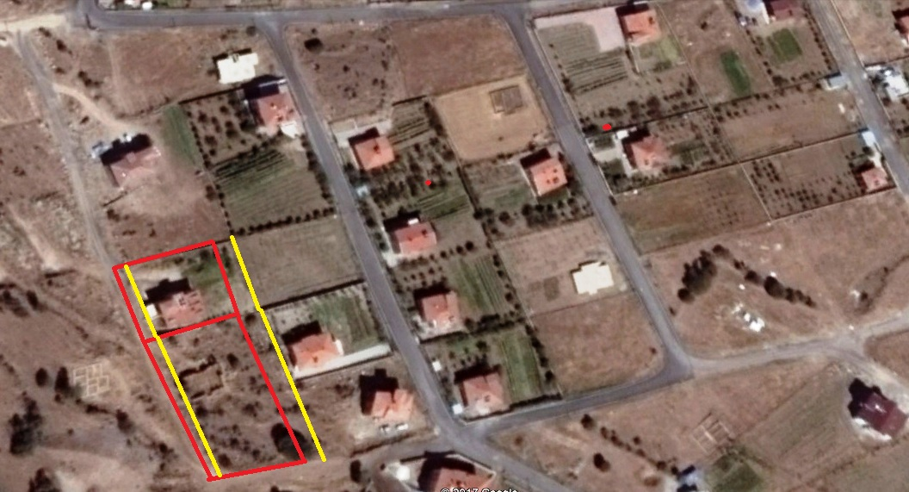
Herhangi bir hata tespit
Edilememiş orijinal ölçü değerleri
Zeminde belirgin sınırlar var
Fakat Zeminle yanılma sınırı
dışında uyumsuz

Slide 54
Zeminde belirgin sınır yok ve karşılaştırma yapılamıyor!
?

Slide 55
Bu gibi noktalarda nokta konum doğruluğu;
Lokal-ITRF veya ED50-ITRF’e Dönüşüm Yapılmış ise;
MK = (ds_{max}² +1.Dönüşüm_{max}² + 2.Dönüşüm_{max}² ⁺Z_{max}²)^{1/2}
Lokal-ED50’ye ve ED50-ITRF’e Dönüşüm Yapılmış ise;
MK = (ds_{max}² +1.Dönüşüm_{max}² + 2.Dönüşüm_{max}² ⁺ 3.Dönüşüm_{max}² +Z_{max}²)^{1/2}
(0)
(0)
Zeminle uyumlu ve uygun dağılımdaki belirgin noktalara göre dönüşüm

Slide 56
NİHAİ KOORDİNATLARIN NOKTA KONUM DOĞRULUKLARI
İyileştirilmiş Koordinatlarda: MK=0.21 m
B) Dönüştürülmüş Koordinatlarda : MK= Formül ile bulunan değer (Üretim Yöntemi dsmax² + Dönüşüm (ler)² + Uyumlu Noktalara Göre Dönüşüm²)^{1/2}
Örneğin Takeometrik olarak üretilmiş 1/5000’lik paftasından yapılan sayısallaştırmada, bir nokta düşünelim;
Nihai Konum Doğruluğu: (1,73² + 0.04² + 0.06²) ^{1/2} = 1.73 m olacaktır.
C) Düzeltilmiş Koordinatlarda:
Düzeltme sonrası zeminle uyumlu veya düzeltmede zemin sınırları esas alınmış ise MK= 0.21
Zeminde sınır yok veya uyumsuz ise MK= (Üretim Yöntemi dsmax² + Dönüşüm² + Uyumlu Noktalara Göre Dönüşüm²)^{1/2}
ED50-ITRF
Uyumlu Noktalara Göre Dönüşüm
İyileştirilmiş Koordinat
Dönüştürülmüş Koordinat

Slide 57

Ada Raporu
Büro-Zemin Çalışmaları
Y.K.N. No ve Koordinatları
Ada ve Parsel Köşe Nokta No ve Koordinatları
Ada ve Parsel Yazı ve Yüzölçümü Bilgileri
Hat Birleşme Bilgileri
Nokta Konum Doğrulukları
Genelge Md.17
Ada Raporu hazırlanması
Sayısallaştırma çalışmalarında hazırlanan “ada raporu”, 22/a uygulamalarında kullanılan ada raporu ile aynı belge değildir. Yalnızca isim benzerliği vardır.

Slide 58
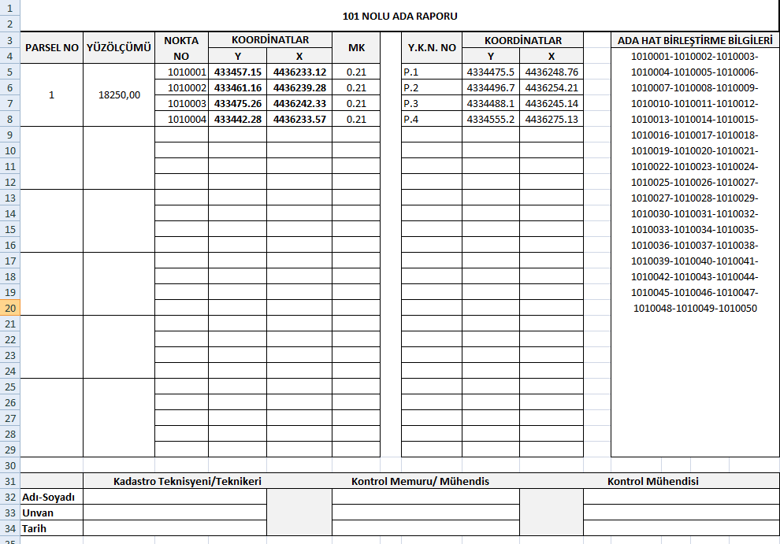
Büro-Zemin Çalışmaları
ÖRNEK
Adaya ait Yer Kontrol Nokta Numaraları ve Koordinatları
Ada ve Parsel Köşe Noktalarının numaraları, koordinat ve birleştirme bilgileri
3) Yazı ve Yüzölçümü Bilgileri
4)Parsel Köşe noktası Konum Doğrulukları (Genelge Md.17)

Slide 59
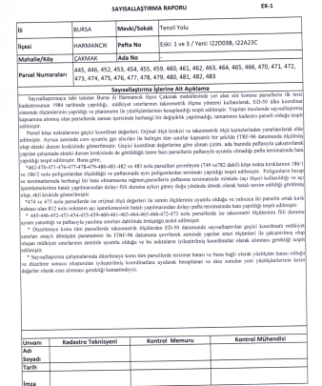

Büro-Zemin Çalışmaları
Sayısallaştırma raporlarının hazırlanması,
Ada bazında düzenlenir.
Yapılan işin : Teknik ve Hukuki Açıklamasıdır.
Adli / İdari İşlemlerde İlk Bakılan Evraktır.
Matbu cümleler ile geçiştirilmemelidir.
ÖRNEK

Slide 60
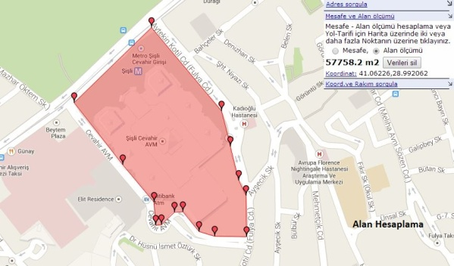
Büro-Zemin Çalışmaları
Parsellerin yeni yüzölçümlerinin hesaplanması, hatalı yüzölçümlerine ilişkin düzeltme raporları düzenlenmesi, Yüzölçümü Karşılaştırma Cetvellerinin Tanzimi,

Slide 61
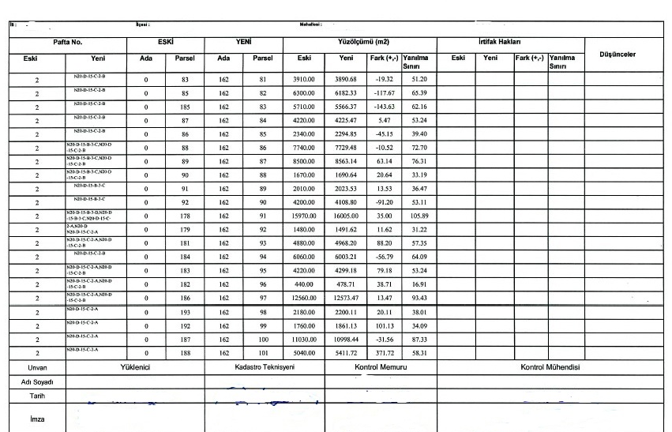
Büro-Zemin Çalışmaları
Yüzölçümü Karşılaştırma Cetvelleri
Yüzölçümü Hesapları
Yanılma Sınırları
Meskun Yerlerde;
f=0.013√MF + 0.0003 F
ÖRNEK
Diğer Yerlerde;
f= 0.0004 M√F + 0.0003 F

Slide 62

Haritaların Çizimi ve Onayı
Yeni paftaların çizimi ve onayı,
ITRF96 - 2005.0 epok

Slide 63






Haritaların Çizimi ve Onayı
Öncelikle Tapu Müdürlüğünden güncel mülkiyet bilgileri alınır
İtirazlar Askı İlanına Kadar Yapılabilir.
(15 Gün)
Bilgilendirme duyurusu yapılması ve varsa itirazların değerlendirilmesi
Kadastro Müdürlüğü
Muhtarlık
Belediye

Slide 64

Haritaların Çizimi ve Onayı
İtiraz Komisyonu:
Sayısallaştırma ekibi ile (en az) eşit sayıda ve denk unvanlardaki (sayısallaştırma ekibinden farklı ) kişilerden oluşur. İtiraz değerlendirme sonuçları, askı ilanında gösterilir.
İtiraz Komisyonunda KADASTRO MÜDÜRÜ’nün görev ve sorumluluğu YOKTUR!

Slide 65



Kesinleştirme İşlemleri
Öncelikle Tapu Müdürlüğünden güncel mülkiyet bilgileri alınır.
(Yönetmelik Md.6)
Askı ilanı yapılması
Kadastro Müdürlüğü
Muhtarlık
(30 Gün)
Belediye Başkanının
Göstereceği Yerde
Diğer Kamu Kurum ve Kuruluşlarına
Ait Taşınmazlar var ise onlara da bir yazı ile
duyurulur.
Akabinde “Sayısallaştırma Askı İlan Cetveli Tutanağı” düzenlenir.

Slide 66
Kesinleştirme İşlemleri
Davalı Taşınmazlar
Hukuk Mahkemeleri
Kadastro Mahkemeleri
Sınıra ve/veya yüzölçümüne yönelik davalı olan parseller, tescilli kayıtlarına göre sayısallaştırmaya tabi tutulur.
Sayısallaştırma askı ilanı sonucunda mahalli hukuk mahkemesine sayısallaştırma askı ilanı sonucunda parselin sayısallaştırmasının kesinleşip kesinleşmediği bilgisi ile parselin koordinatları ve yüzölçümü bilgisi yazılı olarak bildirilir.
-Sınıra ve/veya yüzölçümüne yönelik davalı olan parseller, tescilli kayıtlarına göre sayısallaştırmaya tabi tutulur.
-Askı ilan cetvellerinde davalı olduğu belirtilir.
-Davalı olması nedeniyle tapu sicilindeki kaydında yüzölçümü hanesi boş bırakılmış olan parsellerin yüzölçümleri hesaplanmaz, askı ilanının düşünceler sütununda davalı olduğu belirtilir.
-Davalı olan sınırlar, sayısallaştırma çalışmaları sonucunda paftasında tekniğine uygun olarak kesik çizgilerle gösterilir.
-Sayısallaştırma askı ilanı sonucunda kadastro mahkemesine sayısallaştırma çalışması sonucu parselin kesinleştirilmemiş koordinatları yazılı olarak bildirilir.

Slide 67



Kesinleştirme İşlemleri:
Kesinleştirme işlemleri
(Davalı olmayan parseller)
Tapu sicilindeki kayıtlarda düzeltme yapılması
Arşivleme yapılması

Slide 68

İSTİSNAİ DURUMLAR
Devletin Hüküm ve Tasarrufu
Altındaki Genişletmeye Elverişli Yerler…
Sınırlandırma Hatası
İddiası
Yapılamaz
41 Yönetmeliğinin 15. Maddesi.
2012/15 Nolu Genelgenin 16. Maddesi.
“Orman, mera, kamu taşınmazları, Devletin hüküm ve tasarrufu altındaki genişletmeye elverişli yerlere sınırı olan taşınmazlar ile kadastrosu ya da kadastro sonrası sınırları hükmen belirlenerek kesinleşmiş olan parsellerdeki sınırlandırma hatası düzeltilemez.” demektedir.
Bu durum,2018/3 e göre, orman parsellerinde düzeltme yapmaya engel değildir.Burada kastedilen orman, mera…. parsellerine sınır olan şahıs parsellerinde doğrudan bir düzeltme yaparak orman, mera… parsellerinin küçültülemeyeceğidir.

Slide 69
İSTİSNAİ DURUMLAR
Tapu kaydı miktarına göre veya iktisap tarihindeki zilyetlik esaslarınca miktar üzerinden edinilerek sınırlandırılmış taşınmazlarda tescilli duruma göre yüzölçümü hataları ve miktar fazlalıkları tespit edilmesi halinde, yüzölçümü düzeltilir ancak miktar fazlası kaydın beyanlar hanesinde belirtme yapılır ve hükmen çözüm yoluna gidebilecekleri hususunda ilgili taşınmaz maliki ve maliye kuruluşuna duyuruda bulunulur.
*(Sayısallaştırma Yönetmeliği Md. 15/5)
*(41 Yönetmeliği Md.9)
*(09/12/2011 tarih ve 11 sayılı “ Tapu ve Kadastro Kurul Kararı”)

Slide 70

09/12/2011 tarihli ve 11 nolu “Kurul Kararı”

Slide 71


04.01.2012 tarihli 165 sayılı talimat

Slide 72

İSTİSNAİ DURUMLAR
Kayıt miktarına göre edinilen taşınmazlardaki yüzölçüm farklılığına ilişkin yüzölçümü hataları:
Tapu Alanı : 20.000 m²
Hesap Alanı : 22.000 m²
2000 m² miktar fazlası
Kayıt miktarına göre yüzölçümü 20.000 m² olan 780 nolu taşınmazın, Sayısallaştırma sonucu 22.000 m² olduğu tespit edildi. Yüzölçümü 22.000 m² olarak düzeltilir. Ancak Tapu Sicilinde 2.000 m² miktar fazlası için belirtme yapılır ve taşınmaz malikleri ile Maliye Bakanlığı mahalli birimine bu durum bildirilir.

Slide 73
Orman Parsellerinde Yapılacak Düzeltme
Orman parsellerinde yapılacak düzeltmeler hakkında yeni duyuru yapılacak olup; 2013 yılında yayımlanan 332 sayılı talimat yürürlükten kaldırılacaktır.
7139 S.K.’nun 54 üncü maddesi ile 6292 S.K.’nun 11 inci maddesi yürürlükten kaldırılmış ve yine 7139 S.K.’nun 35 inci maddesi ile Kadastro Kanununun 4 üncü maddesine yeni hükümler getirilmiştir.

Slide 74
Orman Parsellerinde Yapılacak Düzeltme-Eski/Yeni Durum-
Yeni mevzuat değişikliği sonrası düzeltme yapılacak parselde;
Eski durumda 6831’ e göre tescil edilmiş orman parseli olması gerekirken,
Yeni durumda, tahdit görmüş veya kadastrosu yapılarak kesinleşmiş tescilli/tescilsiz orman parsellerini kapsamaktadır.
Eski durumda yalnızca tapuda tescilli orman parsellerde düzeltme yapılabilirken;
Yeni durumda tahditi yapılarak kesinleştirilmiş olan tescilli/tescilsiz tüm orman parselleri düzeltmeye konu olmaktadır.

Slide 75
Kadastro Kanunu Md.4. (7139 S.K. ile eklendi)
“Orman tahdidi veya kadastrosu yapılarak kesinleşmiş orman haritalarında, tapuya tescil edilip edilmediğine bakılmaksızın düzeltmeyi gerektiren tutanak, pafta ve zemin uyumsuzluğunun tespit edilmesi halinde, orman işletme müdürlüğünce görevlendirilecek en az bir orman yüksek mühendisi veya orman mühendisi ile ilgili kadastro müdürlüğünce görevlendirilecek kontrol mühendisi veya mühendisin iştirak ettirildiği, bu Kanunun 3 üncü maddesine göre oluşturulacak kadastro ekibince orman sınır nokta ve hatları orman kadastro tutanakları esas alınmak suretiyle zemine aplike edilir. Tespit edilen uyumsuzluk yukarıda oluşturulan kadastro ekibince teknik mevzuatına uygun hale getirilir. Çalışma neticesinde bir zabıt düzenlenir ve bu zabıt, ekip görevlileri ile orman ve kadastro mühendisleri tarafından birlikte imzalanır. Düzeltme işlemi bu Kanunun 11 inci maddesine göre yapılacak askı ilanını müteakip kesinleşir.”

Slide 76





Orman Parsellerinde Düzeltme
Sayısallaştırma
Çalışmaları
Askı İlanı
Orman Parseli
3402 sayılı Kanunun 4 üncü maddesinin 13. fıkrasına göre düzeltme yapılmıştır.
(Geometrisinde değişiklik var ise)
Rapor
Kroki
Ölçü, Hesap, Tersimat, Yüzölçümü
Hata Tespiti
Düzeltme İşlemi
Hayır
*İhaleli işlerde 1 teknisyen
Kadastro Ekibi
(2 Teknisyen + 1 Muhtar + 3 Bilirkişi)
Davalı mı ?
Evet
Genelgenin 22. Maddesine göre işleme devam edilir.
Orman Mühendisi
Harita Mühendisi

Slide 77
Sayısallaştırma Çalışmalarında Kullanılacak Formlar :
Genelge ve Yönetmelik ekinde yer alan matbu formlar:
Sayısallaştırma Raporu (EK-1)…….(Yönetmelik eki)
Sayısallaştırma Yüzölçümü Karşılaştırma Cetveli (EK-2)
Sayısallaştırma Askı İlan Cetveli (EK-3)
Sayısallaştırma Kesinleşme Cetveli (EK-4)
Sayısallaştırma Askı Cetveli İlanı (EK-5)
Sayısallaştırma Askı Cetveli İlan Tutanağı (EK-6)…(Yönetmelik eki)
Sayısallaştırma Sonuçlarının Bilgilendirme Duyuru Cetveli (EK-7)

Slide 78
Sayısallaştırma Çalışmalarında Kullanılacak Formlar :
Genelge ve Yönetmelik ekinde yer almayan formlar:
Ada Raporu
Düzeltme Raporu
Düzeltme Krokisi
Bilgilendirme İtiraz Sonuç Raporu
Zemin İnceleme Tutanağı
Bu formlar genel duyuru ile tüm kadastro müdürlüklerine duyurulacaktır.

Slide 79

ADA RAPORU

Slide 80
DÜZELTME RAPORU

Slide 81

DÜZELTME KROKİSİ (ÖRNEK)

Slide 82

BİLGİLENDİRME İTİRAZ SONUÇ RAPORU

Slide 83

ZEMİN İNCELEME TUTANAĞI

Slide 84

İŞ PROGRAMI PLANLAMASI
(Yenileme & Sayısallaştırma)
22/a
Ek-1
YÖNTEM FARKLILIKLARI
22/a uygulamasında; Uygulama niteliğini kaybeden, teknik nedenlerle yetersiz kalan, zemindeki sınırların paftası ve teknik bilgi ve belgeleri ile örtüşmediği görülen (pafta zemin uyumsuzluğu içeren) haritalar 22/a kapsamında düzeltmeye tabi tutulmak suretiyle bilgi sistemine uygun veri elde edilmektedir.
Sayısallaştırmada ise; Az hata barındıran ancak kesin koordinatı bulunmayan kadastral veriler bilgi sistemine uygun hale getirilmesi amaçlanmaktadır.

Slide 85
3402/EK-1 (SAYISALLAŞTIRMA) | 3402/22-a (YENİLEME)
Muhtar ve bilirkişiler sadece tescilli / tescilsiz tüm orman ve 2/B parsellerindeki hataların düzeltilmesinde görev yapmaktadır. | Muhtar ve bilirkişiler tüm çalışmalarda görev yapmaktadır.
Zemin çalışmalarında parsellerin zeminde belirgin sınır noktaları ile yalnızca tescilli yapıların ölçülmesi gerekmektedir. Mülkiyet sınırı ile kesişmesi durumunda tescilsiz yapılarda ölçülmelidir. | Parsellerin bütün sınırları ile tescilli/tescilsiz bütün yapıların ölçülmesi gerekmektedir.
Tescilli haritasında bulunmayan yollar sayısallaştırma kapsamında değerlendirilmemektedir. | Tescilli haritasında bulunmayan ve zeminde sonradan açılmış olan yol, maliklerin muvafakati dahilinde paftasına işlenebilmektedir. Muvafakat verilmediği durumlarda da paftasında kesik çizgilerle gösterilmektedir.

Slide 86
3402/EK-1 (SAYISALLAŞTIRMA) | 3402/22-a (YENİLEME)
Sınır tipi tanımları yoktur. Tescilli yapılar ile parsel detay noktaları esastır. Geçici koordinatların ve Kesin koordinatların nokta bazında nokta konum doğrulukları hesaplanmaktadır. | Sınır tipi tanımları vardır. Uygulamada sınırlar esastır.
Ada bazında Sayısallaştırma Raporu düzenlenmektedir. Bu çalışmada düzenlenen Ada Raporunun kapsamı ve içeriği farklıdır. | Parsel bazında uygulama tutanağı düzenlenmektedir. Ada bazında ada raporu düzenlenmektedir.
İtiraz komisyonu vardır. | Uygulama ekibi ve Kadastro Komisyonu vardır.
Ada bazında düzenlenen düzeltme raporları, düzeltme krokileri, Geçici Koordinatlara ait ölçü krokisi, Arazi Ölçü Krokisi, Kesin Koordinatların Ölçü Krokisi, Geçici Koordinatların arşivi vs. vardır. | Sınırlandırma krokisi, ölçü krokisi, itiraz halinde komisyon tutanağı tanzim edilmekledir. raporu ve eki kroki de düzenlenmektedir.
EK-1 çalışmalarında düzenlenen Ada raporu, 22/a uygulamalarında da kullanılan Ada Raporundan farklıdır ve sayısal değerler içeren teknik bir evraktır.

Slide 87

Sayısallaştırma Çalışmalarında Kullanılan Ada Raporu
22/a Çalışmalarında Kullanılan Ada Raporu

Slide 88


Nerelerde Sayısallaştırma Yapılmalı ?
Mümkün olduğunca pafta zemin uyumu bulunan
ve nadiren uyumsuzluk olduğu bilinen yerlerde uygulanmalıdır.

Slide 89


Nerelerde Sayısallaştırma YapılmaMALI ?
*Pafta zemin uyumsuzluğunun yoğun olduğu yerlerde,
*Dağıtımla oluşan parsellerin tecviz dışı hata barındırdığı yerlerde,
*Ölçü değerlerine ulaşılamayan ve ayrıca paftasından da sağlıklı
sayısallaştırma yapılamayan yerler …gibi

Slide 90



Ölçü değerleri okunamayan veya ölçü değerlerine ulaşılamayan yerlerde, paftasından da sayısallaştırma yapılamıyor ise bu gibi yerler sayısallaştırma iş programına alınmamalıdır.

Slide 91
TEŞEKKÜRLER…
- Şahin İL -
Kontrol Mühendisi
Tapu ve Kadastro Genel Müdürlüğü
Kadastro Dairesi Başkanlığı
(Teknik İnceleme Birimi)

